Slide 1
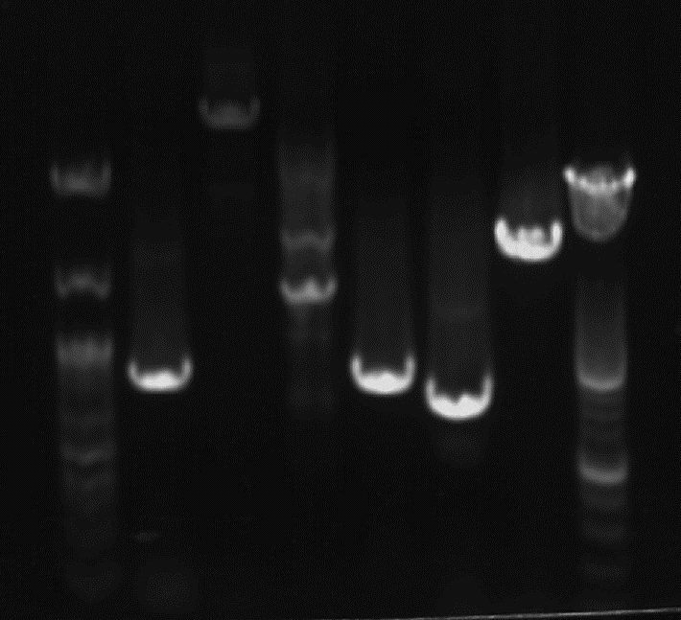
20/08/19
Prueba de los primers diseñados para la región 3’UTR de mDHCR24 y mSC5D
DHCR24
SC5D
A. PCR (V=20µL) usando 6 pares de primers en gDNA de N2A
DHCR24 fw1/rv1 --> 8-mer
DHCR24 fw2/rv2 --> 8-mer
DHCR24 fw3/rv2 --> 8-mer
SC5D fw1/rv1 --> 7-mer8
SC5D fw2/rv2 --> 7-mer8
SC5D fw3/rv3 --> 7-merA1
B. Gel de agarosa 0.8%, cargando todo el volumen
+ Del carril 3, cortamos la banda de 2268pb para usarla de molde para una PCR posterior
* Repetir PCR con 40µL, 2 tubos por par de primers
Std
1
2
3
4
5
6
Std
+
2268pb
*
1843pb
*
822pb
*
852pb
749pb

Slide 2
Amplificación de los insertos – PCR con 40μL
21/08/19
DHCR24 fw1
SC5D fw1
SC5D fw3
Amplificación por PCR usando los pares de primers DHCR24 fw/rv1 (62ºC), SC5D fw/rv1 y SC5D fw/rv3 (64ºC) con un volumen de 40μL.
Gel de agarosa al 1%
Corte de las bandas 1, 3 y 5 y extracción del gel con el Gel Extraction Kit (Vf=50μL).
Concentraciones
DHCR24 (1) --> 22,2ng/μL (1,1 μg)
SC5D-1 (3) --> 31,7ng/ μL (1,5 μg)
SC5D-3 (5) --> 36,3ng/ μL (1,8 μg)
Quedan almacenadas en agarosa a 4ºC las bandas 2, 4 y 6.
1
2
3
4
5
6
1843pb
822pb
852pb
¡¡¡ Bandas cortadas solo en fotos de Cris !!!

Slide 3
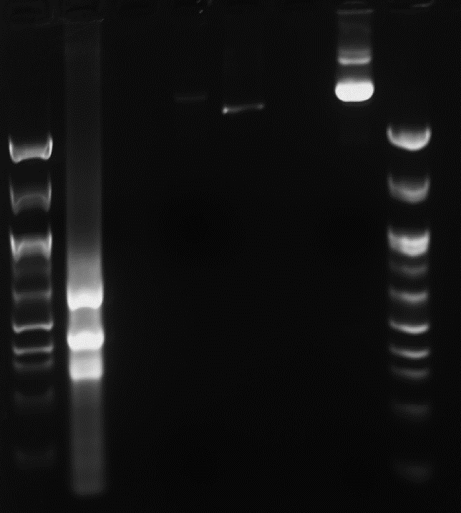
PCR con la banda purificada DHCR24 fw3/rv2 (PCR3) como molde y análisis de psi-Check2
22/08/19
1
2
3
4
5
6
PCR de 20uL usando como molde la banda purificada DHCR24 fw3/rv2 (62ºC)
Concentración: 13,25ng/μL
Gel de agarosa 1%
No sale, posible contaminación --> repetir la PCR de cero con gDNA de N2A y el par de primers DHCR24 fw3/rv2 a distintas temperaturas (63 y 65ºC)
Comprobar si psi-Check 2 estaba cortado, usando como control la 3’UTR de ABCA1
- Hay psi-Check 2 cortado para hacer una primera ligación
Cortado
No cortado
3’UTR ABCA1
?

Slide 4
Digestión con NotI y XhoI de plásmido (psi-check 2) e inserto (DHCR24 fw1 y SC5D fw1 y fw3)
22/08/19
Insertos
psi-check 2
Ctrl 3’UTR
Digestión con NotI y XhoI del plásmido psi-check2 (1.7μg/μL), de un plásmido con 3’UTR de control (ABCA1) y de los insertos:
DHCR24 fw1: 822pb
SC5D fw1: 852pb
SC5D fw3: 1842pb
Se digiere 1μg
Duración: 3 horas a 37ºC, Vf = 20uL
Gel de agarosa 1% --> cortar bandas y extraer del gel (Vf=50μL)
Concentraciones
DHCR24 1 --> 14.7ng/μL (0,735μg)
SC5D 1 --> 16ng/μL (0,8μg)
SC5D 3 --> 16,8ng/μL (0,84μg)
psiCheck2 --> 12,6ng/μL (0,630μg)
Se purifican 24uL con PCR purification kit --> 6,1ng/μL (0,305μg) en 50μL
Std
1
2
3
4
5
6
7
Std
Cut
Uncut
Cut
Uncut
1843pb
822pb
852pb

Slide 5
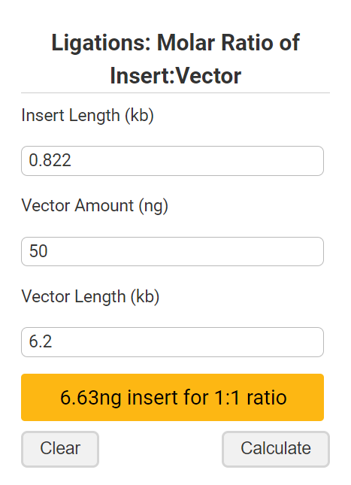
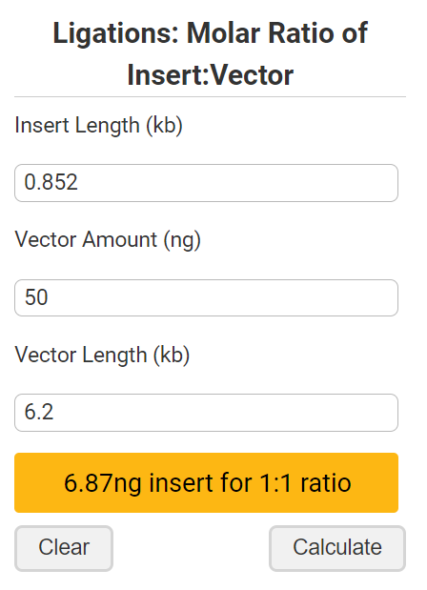
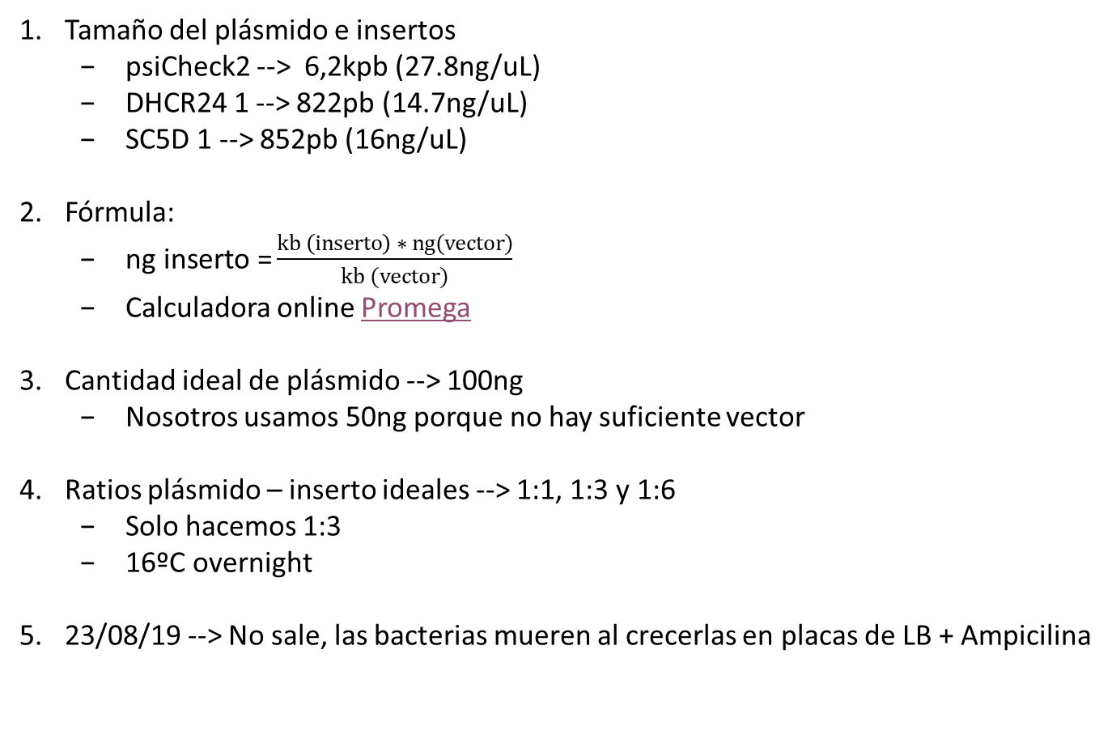
22/08/19
Ligación psiCheck2≡DHCR24fw1 / SC5Dfw1
DHCR24
SC5D
Tamaño del plásmido e insertos
psiCheck2 --> 6,2kpb (27.8ng/uL)
DHCR24 1 --> 822pb (14.7ng/uL)
SC5D 1 --> 852pb (16ng/uL)
Fórmula:
$\text{ng} \text{inserto}\text{ =}\frac{kb \left(inserto\right) ∗ ng(vector)}{kb (vector)}$
Calculadora online Promega
Cantidad ideal de plásmido --> 100ng
Nosotros usamos 50ng porque no hay suficiente vector
Ratios plásmido – inserto ideales --> 1:1, 1:3 y 1:6
Solo hacemos 1:3
16ºC overnight
23/08/19 --> No sale, las bacterias mueren al crecerlas en placas de LB + Ampicilina

Slide 6
26/08/19
Digestión de psiCheck2 (II)
psiCheck2 cut
Digestión con NotI y XhoI del plásmido psi-check2 (1.7μg/μL)
Se digieren 2 tubos de 1 μg
Duración: 3 horas a 37ºC, Vf = 20uL
Gel de agarosa 1% --> cortar bandas y extraer del gel (Vf=50μL)
Concentraciones
1ª elución --> 18.85ng/μL (0,886μg)
2ª elución --> 6,7ng/μL (0,181μg)
Se usa la 1ª elución para la siguiente ligación
27/08/19 --> Se purifican las dos eluciones con PCR purification kit
12,7ng/μL (μg) en 30(25)μL
6,9ng/μL (μg) en 30(25)μL
Std
Uncut

Slide 7
26/08/19
Transformación de bacterias DH5a competentes con psiCheck2≡DHCR24fw1 / SC5Dfw1
Descongelación en hielo de una alícuota de bacterias DH5α (almacenadas a -80ºC)
NO usar vortex ni pipetear vigorosamente
1µL de plásmido por alícuota, 2 alícuotas
DH 1:3 (DHCR24 fw1)
LSD 1:3 (SC5D fw1)
30 min en hielo seguidos de un shock térmico 30 segundos a 42ºC --> 2 min en hielo
250µL de medio S.O.C. + 50µL de bacterias-plásmido
Incubar a 225rpm overnight a 37ºC
Sembrar en platos LB + Ampicilina (1:1000) overnight 37ºC
27/08/19 --> No hay colonias ni crecen bacterias --> repetir con vector cortado más recientemente y nuevas ligaciones 1:3 y 1:6

Slide 8
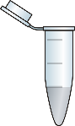
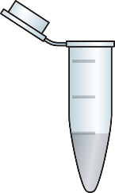

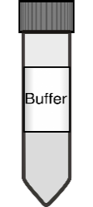


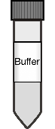
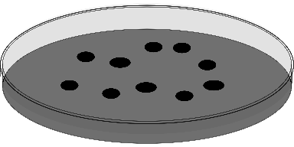

Transformación DH5α
30’
42ºC 30’’
2’
Bacterias DH5α
competentes
Medio S.O.C.
250μL
Overnight 37ºC
225 rpm 37ºC 1h
Picar colonias
LB + Ampicilina
2mL LB+Amp
225 rpm 37ºC overnight
Miniprep
Secuenciación

Slide 9
PCR con primers mDHCR24 fw3/rv2 a distintas t^{as}
27/08/19
DHCR24 fw3
Amplificación por PCR usando los pares de primers DHCR24 fw3/rv2 a dos temperaturas: 63ºC (prevista) y 65ºC, Vf=20 μL.
Gel de agarosa al 1%
Salen demasiadas bandas a 63ºC y muy juntas, no se puede aislar la de 2268pb. A 65ºC no sale nada en absoluto.
Std
1
2
2268pb
??
1843pb

Slide 10
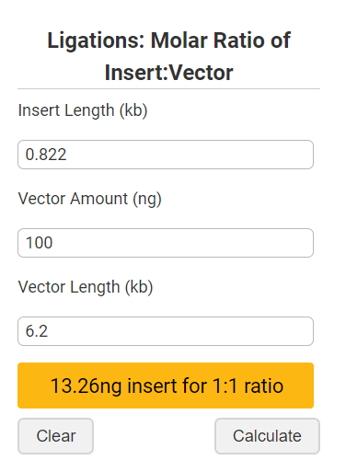
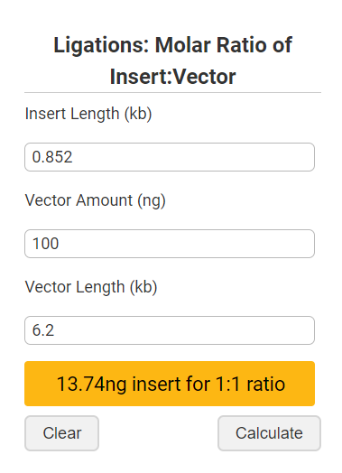
27/08/19
Ligación psiCheck2≡DHCR24fw1 / SC5Dfw1 (II)
Tamaño del plásmido e insertos
psiCheck2 (II) --> 6,2kpb (18,85ng/uL)
DHCR24 1 --> 822pb (14.7ng/uL)
SC5D 1 --> 852pb (16ng/uL)
Cantidad de plásmido --> 100ng
Ratios plásmido – inserto --> 1:3 y 1:6
Numeración tubos:
1--> DHCR24 1:3
2--> DHCR24 1:6
3--> SC5D 1:3
4--> SC5D 1:6
DHCR24
SC5D

Slide 11
28/08/19
Transformación, miniprep y secuenciación de psiCheck2≡DHCR24fw1 / SC5Dfw1 (II)
Transformación: 1uL de plásmido por alícuota, 4 alícuotas --> picado de colonias
DH 1:3 (DHCR24 fw1) --> DH 1-3 --> placa vieja, solo funciona DH 3
DH 1:6 ( - ) --> DH 4-7 --> placa vieja, ninguna crece en LB + Amp
LSD 1:3 (SC5D fw1) --> LSD 1-9 --> placa nueva, colonias separadas, todas las picadas crecen
LSD 1:6 ( - ) --> placa vieja, no se pica nada de aquí
Miniprep:
DH 3 --> [ ] = 627,1ng/uL --> SeqID BUU264
LSD 1--> [ ] = 611,7ng/uL --> SeqID BUU273
LSD 3--> [ ] = 595,6ng/uL --> SeqID BUU270
LSD 9--> [ ] = 648,5ng/uL --> SeqID BUU267
Secuenciación:
Se manda a secuenciar los cuatro plásmidos --> alineado de la secuencias molde (el 3’UTR) con las secuencias que nos envían

Slide 12
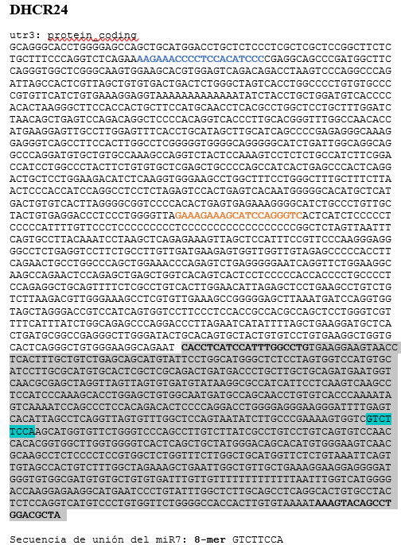
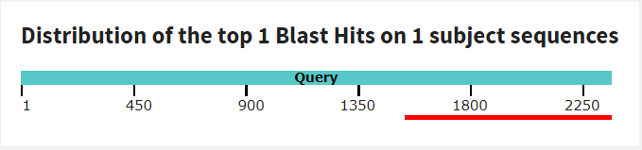
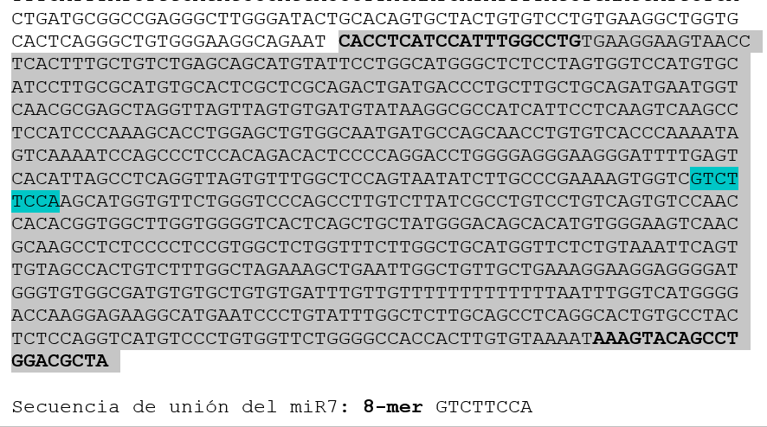
DHCR24 fw1 – DH3 (SeqID BUU264) ~ 822pb

Slide 13
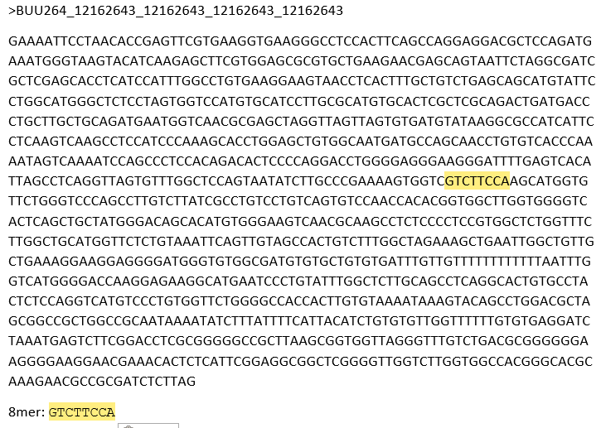
DHCR24 fw1 – DH3 (SeqID BUU264) ~ 822pb

Slide 14
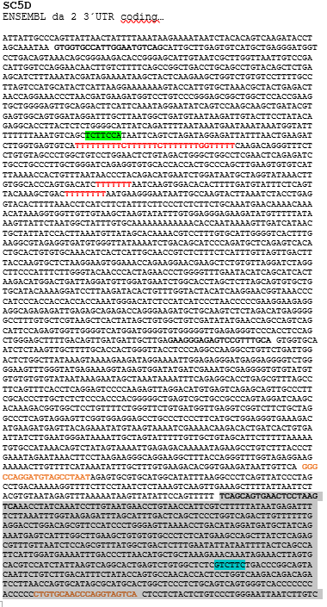
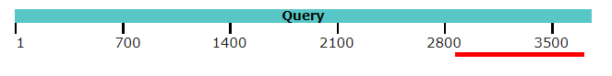
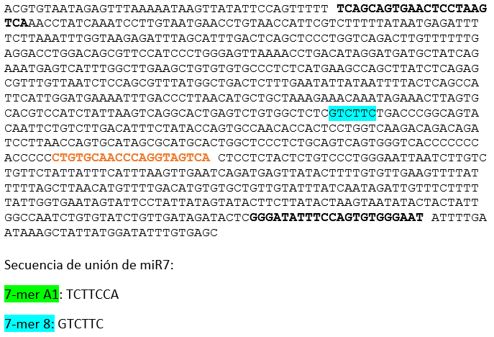
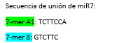
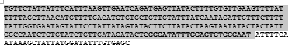
SC5D fw1 – LSD 9 (SeqID BUU267) ~ 852pb

Slide 15
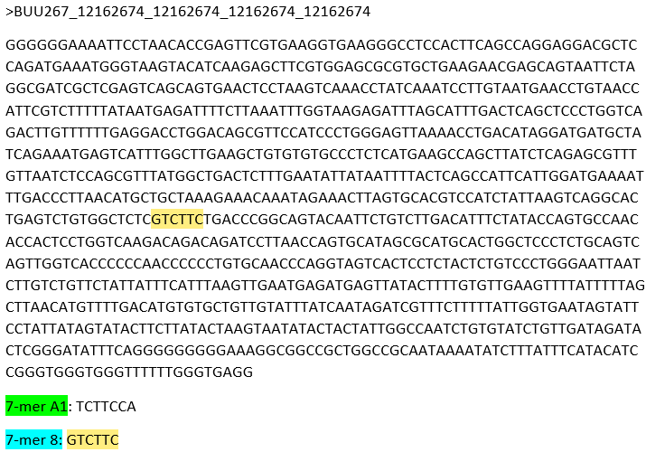
SC5D fw1 – LSD 9 (SeqID BUU267) ~ 852pb

Slide 16
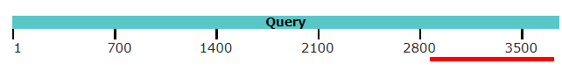
SC5D fw1 – LSD 3 (SeqID BUU270) ~ 852pb

Slide 17
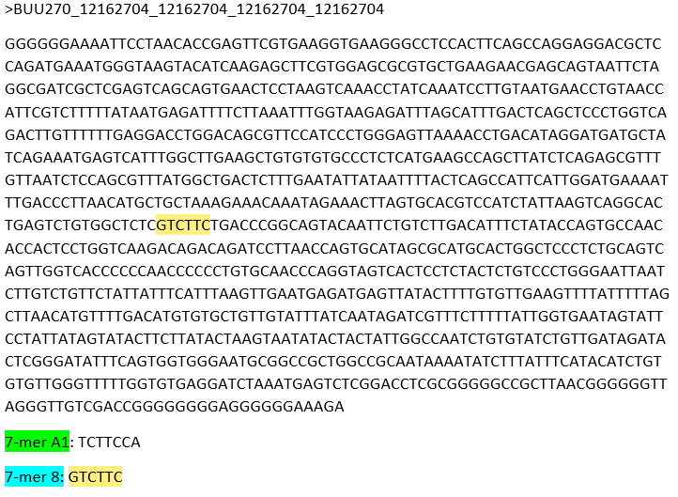
SC5D fw1 – LSD 3 (SeqID BUU270) ~ 852pb

Slide 18
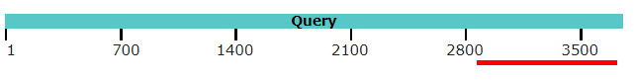
SC5D fw1 – LSD 1 (SeqID BUU273) ~ 852pb

Slide 19
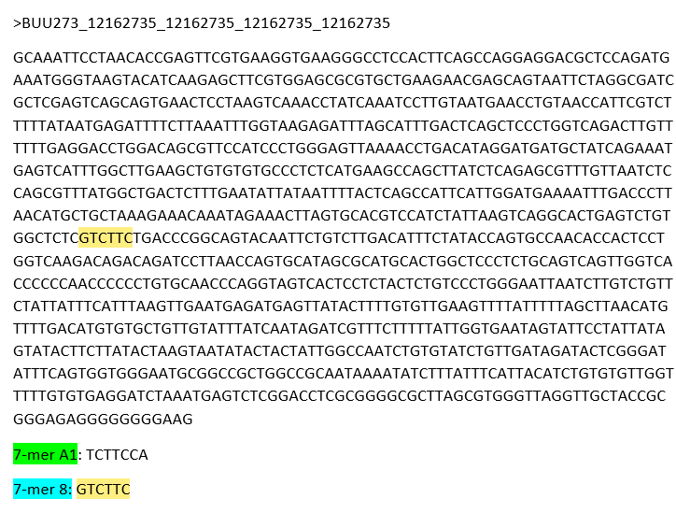
SC5D fw1 – LSD 1 (SeqID BUU273) ~ 852pb

Slide 20
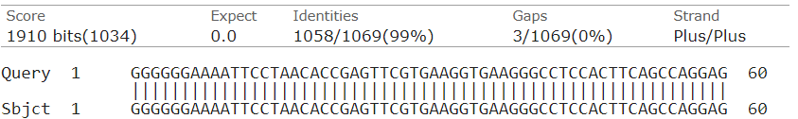
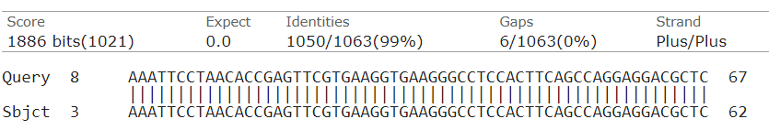
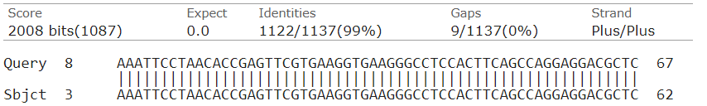
SC5D fw1 – LSD 9 (SeqID BUU267) vs. SC5D fw1 – LSD 3 (SeqID BUU270)
SC5D fw1 – LSD 9 (SeqID BUU267) vs. SC5D fw1 – LSD 1 (SeqID BUU273)
SC5D fw1 – LSD 3 (SeqID BUU270) vs. SC5D fw1 – LSD 1 (SeqID BUU273)

Slide 21
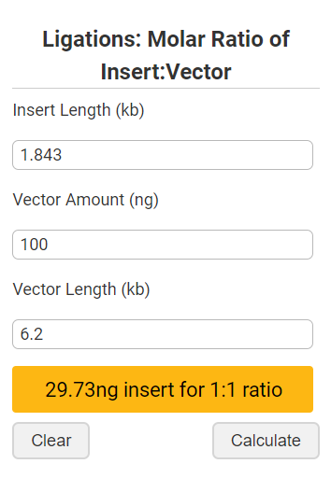
05/09/19
Ligación psiCheck2≡SC5Dfw3
SC5D fw3
Tamaño del plásmido e insertos
psiCheck2 --> 6,2kpb (12,7ng/uL)
SC5D 3 --> 1843pb (16,8ng/uL)
Cantidad de plásmido --> 100ng
Ratio plásmido – inserto --> 1:3
16ºC overnight
SC5D 1:3
3

Slide 22
10/09/19
Transformación de bacterias DH5a competentes con psiCheck2≡SC5Dfw3
Descongelación en hielo de una alícuota de bacterias DH5α (almacenadas a -80ºC) --> había algo más de 100µL en lugar de 50µL
NO usar vortex ni pipetear vigorosamente
1µL de plásmido por alícuota, 1 alícuota --> LSD 3 1:3 (SC5D fw3)
30 min en hielo seguidos de un shock térmico 30 segundos a 42ºC --> hemos añadido las bacterias al S.O.C antes del shock térmico y se lo hemos dado después
250µL de medio S.O.C. + ~100µL de bacterias-plásmido --> el medio estaba turbio (contaminación), pero nos hemos dado cuenta después de echar las bacterias, así que seguimos adelante
Incubar a 225rpm 1h 37ºC
Sembrar en platos LB + Ampicilina (1:1000) overnight 37ºC
11/09/19 --> hay colonias
16/09/19 --> picado de colonias --> LSD 3 1-4
17/09/19 --> miniprep y envío a secuenciar LSD 3 2-4
LSD3 2--> [ ] = 602,2ng/uL --> SeqID BUU263
LSD3 3--> [ ] = 457,3ng/uL --> SeqID BUU266
LSD3 4--> [ ] = 459,3ng/uL --> SeqID BUU269
!
!
!

Slide 23
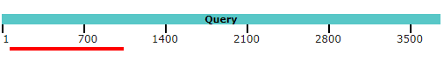
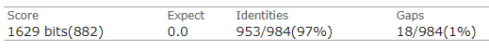
SC5D fw3 – LSD3 (SeqID BUU263) ~ 1843pb

Slide 24
16/09/19
Prueba de los primers diseñados para la región 3’UTR de mLSS
Std
LSS 1
LSS 2
A. PCR (V=20µL) usando 2 pares de primers en gDNA de N2A
LSS fw1/rv1 --> 7-mer8 --> 2229pb
LSS fw1/rv2 --> 7-mer8 --> 2192pb
B. Gel de agarosa 1%, cargando todo el volumen
C. Escogemos el par de primers LSS fw1/rv1
2229pb
2192pb

Slide 25
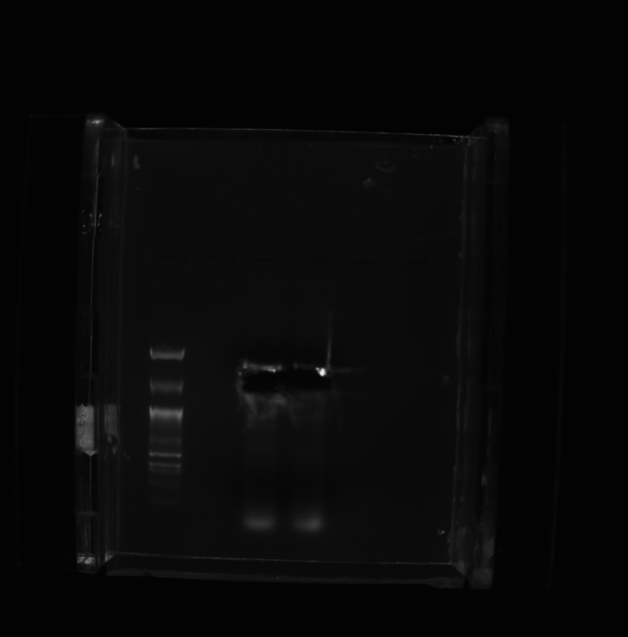
16/09/19
Amplificación 3’UTR de mLSS fw1/rv1 – PCR de 40uL
Std
mLSS rv1
A. PCR (V=40µL) usando el par de primers mLSS fw1/rv1 en gDNA de N2A
LSS fw1/rv1 --> 7-mer8 --> 2229pb
B. Gel de agarosa 1% --> cortar bandas y extraer del gel (Vf=80μL, dos columnas)
Concentraciones
mLSS rv1-1 --> 20,85ng/μL (1,668μg)
mLSS rv1-2 --> 22,23ng/μL (1,778μg)
Calidad
Q260/280 = 2,2
Q260/230 = 0,02
2229pb

Slide 26
26/09/19
Prueba clonaje 3’UTR de mSC5D completa – PCR de 20uL
Marker VII
SC5D C1
SC5D C2
Nippon 100bp
A. PCR (V=20µL) usando dos pares de primers en gDNA de N2A
mSC5D C1 fw3/rv1 (63ºC)--> 3644pb
mSC5D C2 fw3/rv2 (65ºC) --> 3377pb
B. Gel de agarosa 1% --> una de las combinaciones funciona (C1) --> cortar banda y extraer del gel (Vf= 50μL, 1 columna)
mSC5D C1 --> 11,3 μg/ μL (565ng)
Calidad:
Q260/280 = 2,22
Q260/230 = 0,02
No tenemos cantidad suficiente de inserto
3644pb
3000pb
1500pb

Slide 27
02/10/19
Amplificación 3’UTR de mSC5D completa – PCR de 40uL
Marker VII
SC5D C1
SC5D C1
Nippon 100bp
A. PCR (V=40µL) usando el par de primers mSC5D fw3/rv1 (C1) en gDNA de N2A
SC5D C1--> 7-mer8 + 7-merA1 --> 3644pb
B. Gel de agarosa 1% --> cortar banda y extraer del gel (Vf=50μL, una columna)
Concentración
mSC5D C1 (2) --> 28,3ng/μL (1,311μg)
Calidad
Q260/280 = 1,9
Q260/230 = 0,07
?
?

Slide 28
03/10/19
Digestión mLSS y mSC5D completa (C1)
Digestión con NotI y XhoI de:
mLSS-2 (fw1/rv1) --> [ ] = 22,23ng/µL
mSC5D C1 (2) --> [ ] = 28,3ng/µL
Se digiere 1 μg
Duración: 3 horas a 37ºC, Vf = 20µL
PCR purification para quitar las enzimas (Vf= 30µL)
Concentraciones
mLSS-2 (fw1/rv1) --> 17ng/μL (0,510μg)
mSC5D C1 (2) --> 19ng/μL (0,571μg)
Calidad
Q260/280 = 1,95
Q260/230 = 2,03

Slide 29
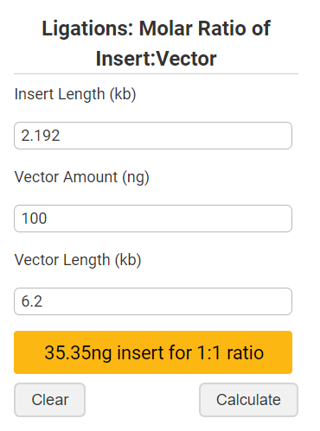
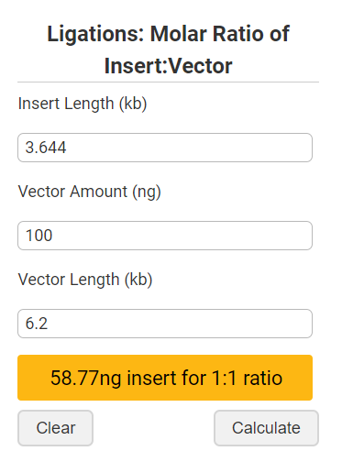
Ligación mLSS rv1 / mSC5D completa (C1) ≡ psiCHECK-2
Tamaño del plásmido e insertos
psiCheck2 --> 6,2kpbs (12,7ng/uL y 6,9ng/uL)
LSS rv1 --> 2195pb (ng/uL)
SC5D C1 --> 1843pb (ng/uL)
Cantidad de plásmido --> 100ng
Ratio plásmido – inserto --> 1:3 y 1:6
16ºC overnight
SC5D© 1:3 y 1:6
LSS 1:3 y 1:6
No hay suficiente plásmido para las 4 ligaciones
Las que tienen menos plásmido son SC5D C 1:3 y
LSS 1:6
mLSS
mSC5D completa
!

